Slide 1
-Activity Diagram-
Arfiani Nur Khusna, S.T., M.Kom

Slide 2
Activity Diagram
Acitivity Diagram diperlukan untuk menggambarkan proses bisnis dan urutan aktivitas dalam sebuah proses
Activity Diagram juga dipakai pada business modeling untuk memperlihatkan urutan aktifitas proses bisnis
Activity Diagram sangat bermanfaat dalam memodelkan sebuah proses untuk membantu memahami proses secara keseluruhan
Activity diagram dibuat berdasarkan sebuah atau beberapa use case pada use case diagram

Slide 3
Berhubungan dengan diagram Statechart. Diagram Statechart fokus pada obyek dalam suatu proses (atau proses menjadi suatu obyek), sedangkan Activity Diagram fokus pada aktifitas-aktifitas yang terjadi yang terkait dalam suatu proses tunggal.
Dengan kata lain, diagram ini menunjukkan bagaimana aktifitas-aktifitas tersebut bergantung satu sama lain
Yang perlu diperhatikan disini adalah bahwa diagram aktivitas menggambarkan aktivitas sistem bukan apa yang dilakukan aktor

Slide 4
Activity Diagram tidak menggambarkan behaviour internal sebuah sistem (dan interaksi antar subsistem) secara eksak, tetapi lebih menggambarkan proses-proses dan jalur-jalur aktivitas dari level atas secara umum.
Sebuah aktivitas dapat direalisasikan oleh satu use case atau lebih. Aktivitas menggambarkan proses yang berjalan, sementara use case menggambarkan bagaimana aktor menggunakan sistem untuk melakukan aktivitas.

Slide 5
Tujuan Activity Diagram
Menjelaskan urutan aktivitas dalam suatu proses.
Di dalam dunia bisnis biasanya digunakan untuk modeling (memperlihatkan urutan proses bisnis).
Mudah dalam memahami proses yang ada dalam sistem secara keseluruhan.
Merupakan metode perancangan yang terstruktur, mirip dengan Flowchart maupun Data Flow Diagram (DFD).
Mengetahui aktivitas aktor/pengguna berdasarkan use case/diagram yang dibuat sebelumnya.

Slide 6
Contoh
“Pengambilan uang dari bank melalui ATM”
Ada tiga aktifitas kelas (orang, dan lainnya) yang terkait, yaitu : Customer, ATM, and Bank.
Proses berawal dari lingkaran start hitam pada bagian atas dan berakhir di pusat lingkaran stop hitam/putih pada bagian bawah. Aktivitas digambarkan dalam bentuk kotak persegi.
Lihat gambar agar lebih jelas :

Slide 7
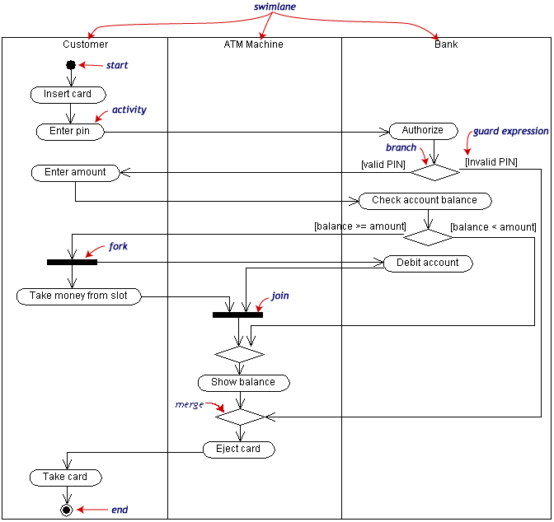
CONTOH
ACTIVITY
DIAGRAM
Penarikan Uang dari Account Bank Melalui ATM

Slide 8
Simbol Activity Diagram

Slide 9
Activity
Activity menggambarkan sebuah pekerjaan/tugas dalam workflow.
Pada UML, activity digambarkan dengan simbol belah ketupat=‘lozenge’ (horizontal top and bottom with convex sides).
Activity
State

Slide 10
Start State
Start state dengan tegas menunjukkan dimulainya suatu workflow pada sebuah activity diagram
Pada UML, start state digambarkan dengan simbol lingkaran yang solid
Start State

Slide 11
End State
End state menggambarkan akhir atau terminal dari pada sebuah activity diagram
Bisa terdapat lebih dari satu end state pada sebuah activity diagram
Pada UML, end state digambarkan dengan simbol sebuah bull’s eye (mata sapi)
End State

Slide 12
State Transitions
State transition menunjukkan kegiatan apa berikutnya setelah suatu kegiatan sebelumnya
Pada UML, state transition digambarkan oleh sebuah solid line dengan panah
State Transition

Slide 13
Decisions
Decision adalah suatu titik/point pada activity diagram yang mengindikasikan suatu kondisi dimana ada kemungkinan perbedaan transisi
Pada UML, decision digambarkan dengan sebuah simbol diamond
Decision

Slide 14
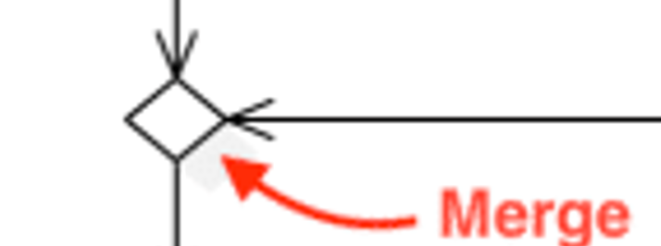
Merge
Menggabungkan flow yang sudah dipecah menjadi beberapa bagian oleh suatu flow
Decision

Slide 15
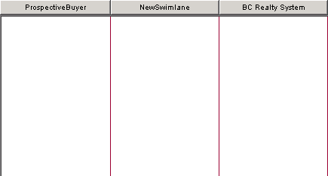
Swimlanes
Object swimlane untuk menggambarkan objek mana yang bertanggung jawab untuk aktivitas tertentu.

Slide 16
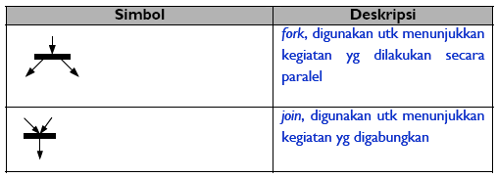
Fork dan Join

Slide 17
Tahap membuat activity diagram
Mulailah dengan node awal untuk start state atau titik awal.
Tambahkan partisi jika itu memang relevan untuk analisis yang akan dibuat.
Buatlah suatu aksi untuk setiap langkah utama dari use case.
Tambahkan alur (flow) dari setiap aksi ke aksi lainnya. Keputusan berada di node akhir. Setiap aksi hanya mendapat satu alur masuk dan satu alur keluar yang nantinya menuju ke forks, joins, decisions, dan merges.
Tambahkan juga percabangan atau decision bila alur dipecah menjadi suatu kondisi pilihan. Jangan lupa untuk menggabungkannya kembali dengan merge.
Menambahkan forks dan joins jika aktivitas dilakukan secara paralel.
Langkah yang terakhir yaitu akhiri proses dengan notasi akhir atau end state.

Slide 18
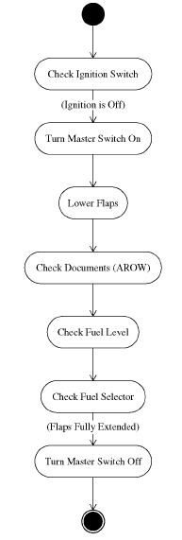
Tanpa Percabangan

Slide 19
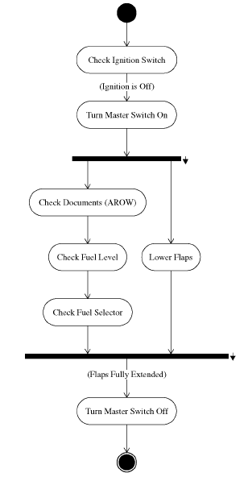
Dengan Percabangan

Slide 20
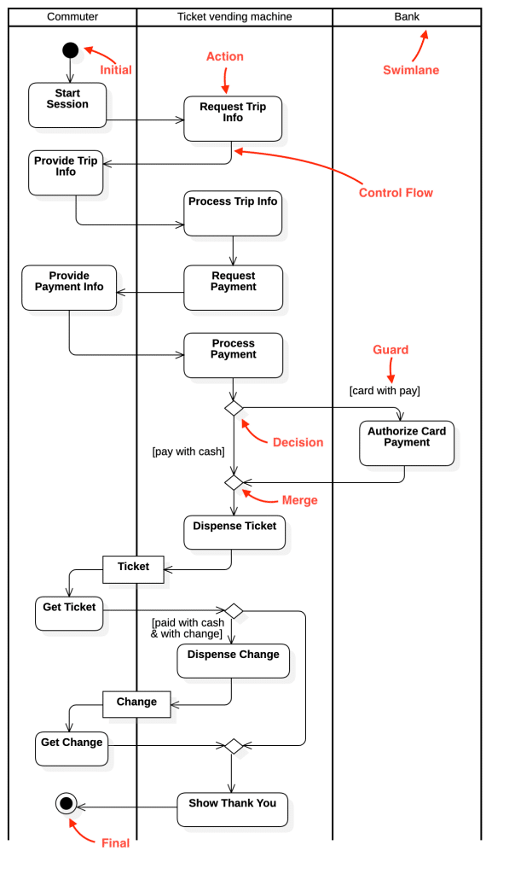
Contoh Diagram Aktivitas

Slide 21
Contoh Activity Diagram

Slide 22
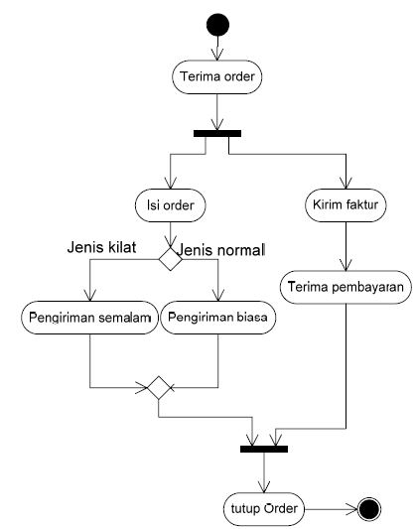
Contoh Diagram Aktivitas Sistem Order

Slide 23
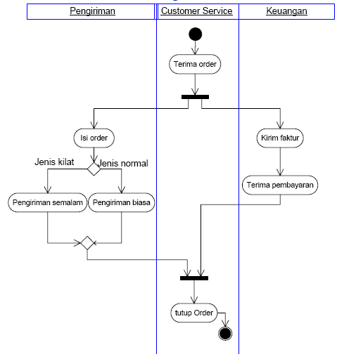
Diagram aktivitas sistem order dengan Swimlane

Slide 24
Perhatian
Pada penggunaan percabangan (decision) dengan fork. decision digunakan untuk memecah aktivitas yang bersifat kondisional. Contohnya pilihan Ya atau Tidak, jika opsi Ya, maka terjadi aksi baru dan jika Tidak, maka menolak aksi baru.
fork digunakan untuk memecah behaviour menjadi aktivitas yang paralel, contohnya seperti pengguna dapat memilih, menambah, mengubah, serta bisa juga menghapus.

Slide 25
Tips
Identify the use cases that are most critical, and create activity diagrams for those use cases that require some exploration.
If you are not sure how many activity diagrams to create, then try creating an activity diagram for each of the primary functions of your most important use cases.

Slide 26
Tugas
Buat activity diagram dari studi kasus kelompok anda!

